Slide 1
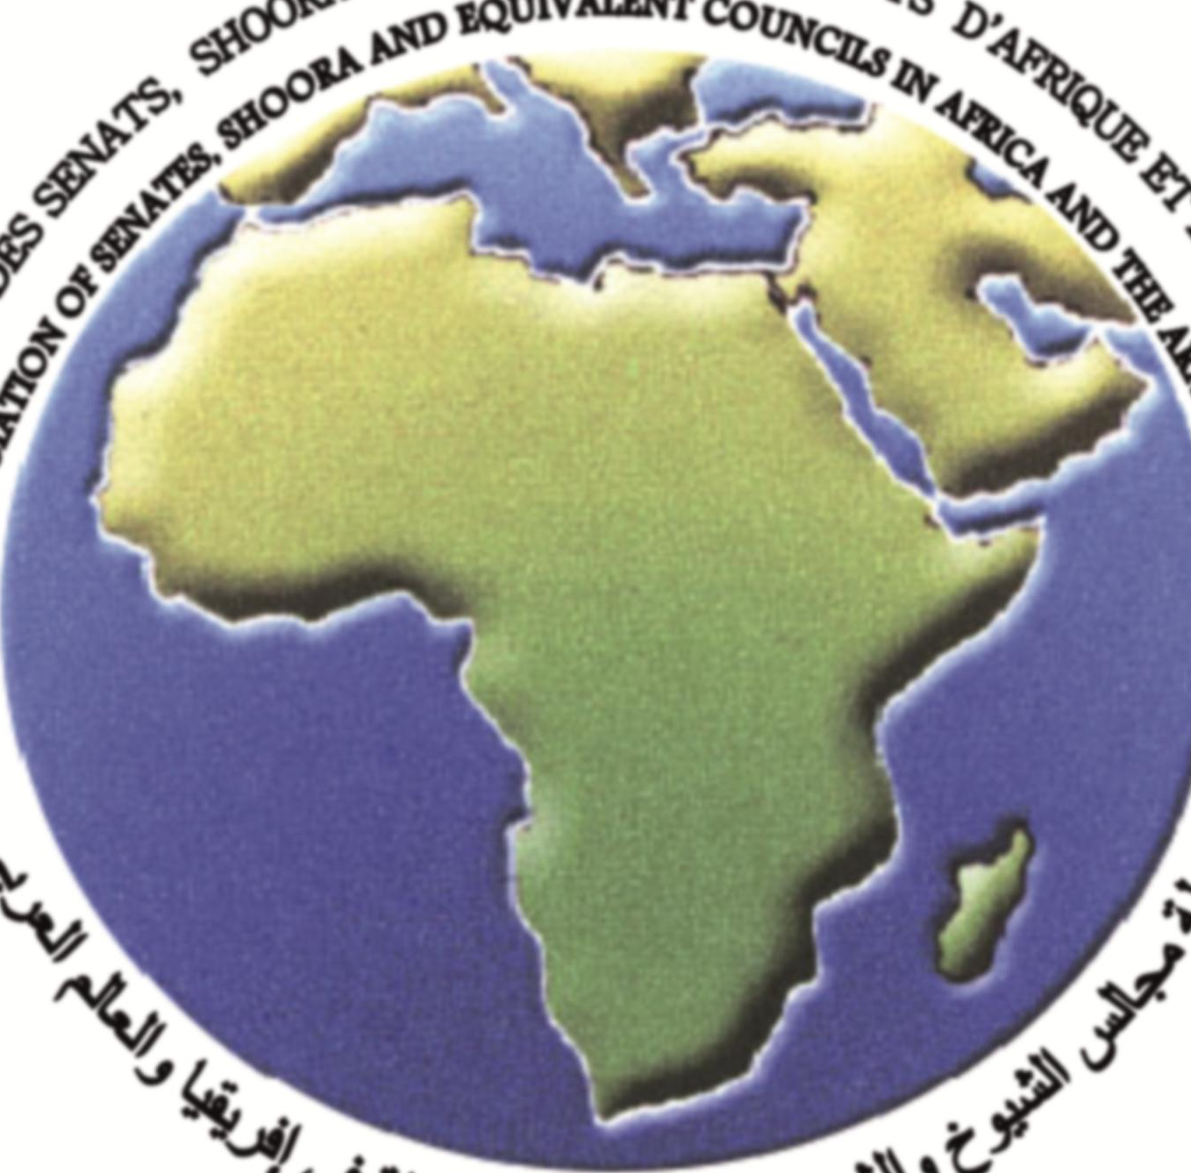
رابطة مجالس الشيوخ والشورى والمجالس المماثلة في أفريقيا والعالم العـربـي
ASSOCIATION OF SENATES, SHOORA AND EQUIVALENT COUNCILS
IN AFRICA AND THE ARAB WORLD
ASSOCIATION DES SENATS, SHOORA ET CONSEILS EQUIVALENTS D’AFRIQUE ET DU MONDE ARABE
Paper Two
“Terrorism and Climate Change”
Presented by Ahmed Moktar,
Senior Political Officer,
Peace and Security, Africa Union Commission.

Slide 2
Introduction:
Two major security challenges have faced humanity since the dawn of history. The first stems from natural disasters, including earthquakes, famine, drought, wildfires, and infectious disease epidemics. The second consists of man-made threats, such as crime, piracy, terrorism, insurgency, and war. Every community, country, and region has been threatened by both “mother nature” and the human calamities of extremism and violence, caused by individuals or collective sources.
For the past half century these dual challenges in Africa and the Arab world have been studied academically for the purpose of learning past lessons, identifying future; natural and man-made catastrophes, and recommending “best practices” for preventative policies and actions to be carried out at the governmental, intergovernmental, and nongovernmental levels.

Slide 3
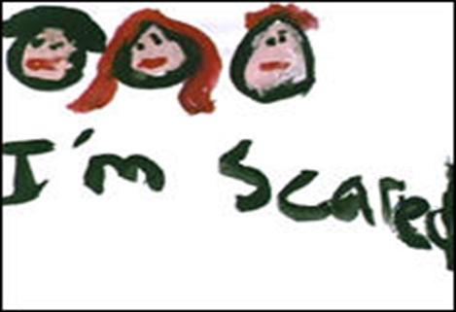
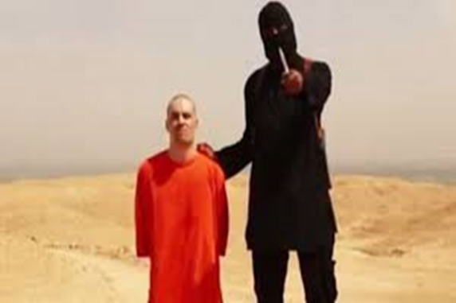
Terrorism:
Is an unlawful act of violence
Intimidates governments or societies
Goal is to achieve political, religious
or ideological objectives
ISIS (Islamic Caliphate)
(Libya-Iraq-Syria)

Slide 4
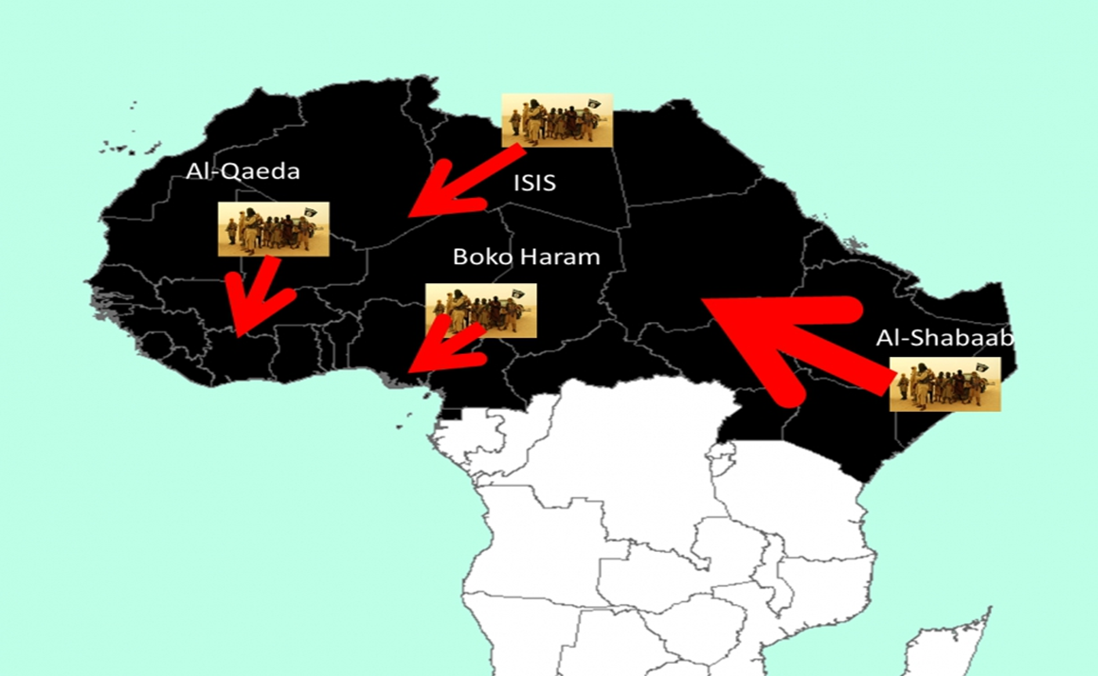
Terrorism in Africa and Arab World:
Terrorism continues to be one of the most serious threats to international peace and security. Over the past decade, the threat of terrorism in Africa and Arab world has assumed greater proportions. Regions that previously did not perceive the seriousness of the threat, or were considered to be immune from terrorism, have been targeted by terrorists. During the same period, the threat of terrorism has spread from North and East Africa to Western and Central Africa covering the Sahel, which expands from the Atlantic Ocean to the Red Sea and Indian Ocean.

Slide 5
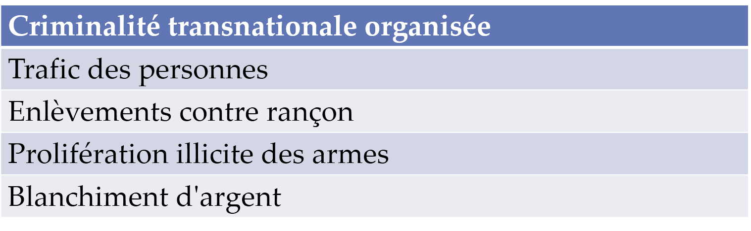
While commendable progress has been made in tackling the threat of terrorism at the international and continental levels, there is a growing realization that the threat the continent is currently facing is a complex one. This is particularly true in the Sahel region, where drug and arms trafficking, human smuggling, kidnapping-for-ransom, illicit proliferation of arms and money laundering - all of which are variants of transnational organized crime - have become intimately intertwined with terrorist groups’ activities and sources of financing.

Slide 6
Terrorist threats can be broken down into:
(i) Terrorist attacks on African interests ( Al-Shabab @AMISOM)
(ii) Terrorist attacks on Western and other foreign interests (US Embassies in Kenya and Tanzania)
(iii) Use of African territories as safe havens (ISIS in Libya)
(iv) Use of Africa as a terrorist breeding ground and source of recruitment and financing (Sahel Region)
(v) Africa as a transit point for terrorists and fund‐raising tied to other illicit activities (Sahel Region)

Slide 7
Continental Efforts:
Efforts in preventing and combating terrorism have a long history. In 1992, the Organization of African Unity (OAU), meeting at its 28th Ordinary Session, held in Dakar, Senegal, adopted a Resolution on the Strengthening of Cooperation and Coordination among African States to fight the phenomena of extremism and terrorism. At its 30th Ordinary Session held in Tunis, Tunisia, in June 1994, the OAU adopted the Declaration on the Code of Conduct for Inter-African Relations, in which it rejected all forms of extremism and terrorism, under any pretext such; tribalism, ethnicity or religion. The declaration also condemned, as criminal, all terrorist acts, methods and practices, and expressed its resolve to enhance cooperation to combat such acts.
In July 1999 OAU Convention on the Prevention and Combating of Terrorism adopted by the 35th Ordinary Session of the OAU Summit, held in Algiers, Algeria. The convention requires that States Parties criminalize terrorist acts under their national laws as defined in the convention. It also defines areas of cooperation among states, establishes state jurisdiction over terrorist acts, and provides a legal framework for extradition as well as extra-territorial investigations and mutual legal assistance. The Convention entered into force in December 2002 and to date, 42 Member States have ratified it.
To give concrete expression to the commitments and obligations of Member States under the 1999 Convention and the other international CT instruments, the AU High-Level Inter-Governmental Meeting on the Prevention and Combating of Terrorism in Africa, held in Algiers in September 2002, adopted the AU Plan of Action on the Prevention and Combating of Terrorism. The Plan of Action adopts practical CT measures that substantially address Africa’s security challenges, includes measures in areas such as police and border control, legislative, financing of terrorism and exchange of information.

Slide 8
Continental Efforts Continue;
As part of the Plan of Action of 2002, AU Member States established the African Centre for the Study and Research on Terrorism (ACSRT) to serve as a structure that will centralize information, studies and analyses on terrorism and terrorist groups and develop training programmes;
The Centre was established in 2004 in Algiers to provide a forum for interaction and cooperation among Member States and Regional Mechanisms. The Centre is considered part of the Peace and Security Department of the AU Commission and plays an important role in guiding the AU’s CT efforts and implementing the AU counterterrorism framework.

Slide 9
Functions of the ACSRT:
Provide guidance to the relevant organs of the AU on issues relating to the prevention and combating of terrorism on the continent;
Promote and sensitize member states on the implementation of the global and continental counter terrorism framework;
Strengthen the capacity of member states, through the provision of operational and technical advice and support, as well as the delivery of trainings and other forms of capacity building, to address issues relating to terrorism and implement their obligations under the global and continental regime;
Promote and strengthen inter-state collaboration and cooperation on issues relating to mutual legal assistance and cross-border counterterrorism operations;
Conduct research and studies to help assess the threat of terrorism in the different countries and regions of the continent and develop strategies and recommendation to address such threats;
Produce regular information on the terrorist threats in Africa and raise awareness on relevant issues;
develop capacity for early warning to enhance early response, integrating the concept of Preventive Management of Crisis.

Slide 10
Establishing the Counter Terrorism-Continental Early Warning System (CT-CEWS):
In order to ensure effective integration between the Center and the relevant mechanisms within the AU Commission, such as the Continental Early Warning System (CEWS), a framework of cooperation between both mechanisms has been established to facilitate the exchange of expertise and best practices. This cooperation enabled the installation, at the level of the ACSRT, of some key early warning tools being developed by CEWS to collect and analyze data.
Through these tools, the ACSRT was able to start the dissemination of an improved and user-friendly version of its Terrorism Daily News Highlight. In addition, the ACSRT launched the Terrorism Incident Analysis Reports. Furthermore, the ACSRT finalized the establishment of the CT Database and is in the process of finalizing the information exchange templates and the development of its secured information exchange portal.

Slide 11
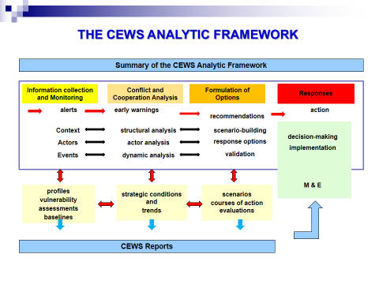

Slide 12
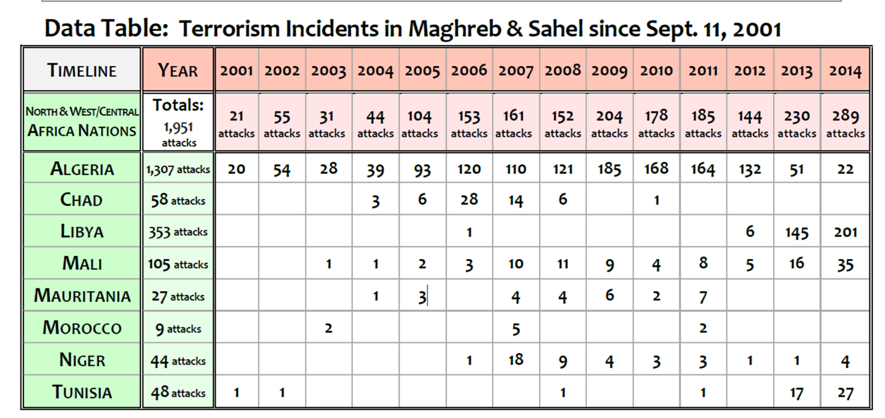

Slide 13
The emergence of terrorist groups can be explained by:
Poverty, illiteracy and high rate of unemployment among the youth and the general population, which render them vulnerable to terrorist groups and their promises of quick gain.
Poor working conditions, insufficient training and discipline of law enforcement personnel that make them easy victims for corruption.
The search for safe havens and refuge by criminal networks in a zone characterized by vast territorial expanses, low and insufficient security coverage and administrative presence.
The quest for new sources of funding, especially through smuggling, drug trafficking and illegal migration.
Government institutional weaknesses and the existence of long and poorly-controlled borders. These borders combined with vast, ill‐administered spaces of territory, which facilitate illegal cross-border movement of people and goods and provide fertile ground to be sued by terrorists and transnational organized criminals.
Climate change is a new dimension that is being seen as a cause of terrorism/violence around the world;

Slide 14
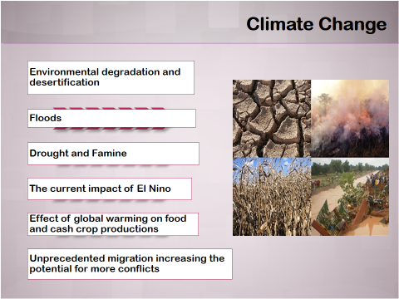

Slide 15
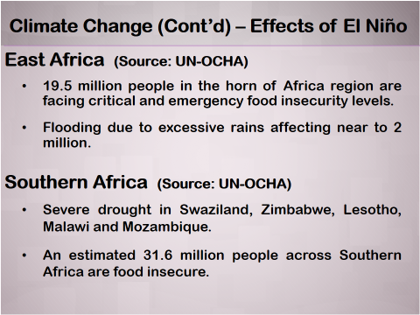

Slide 16
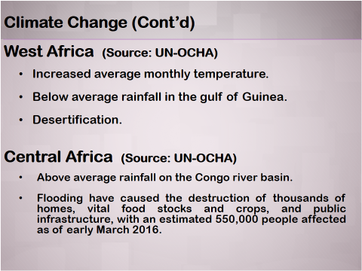

Slide 17
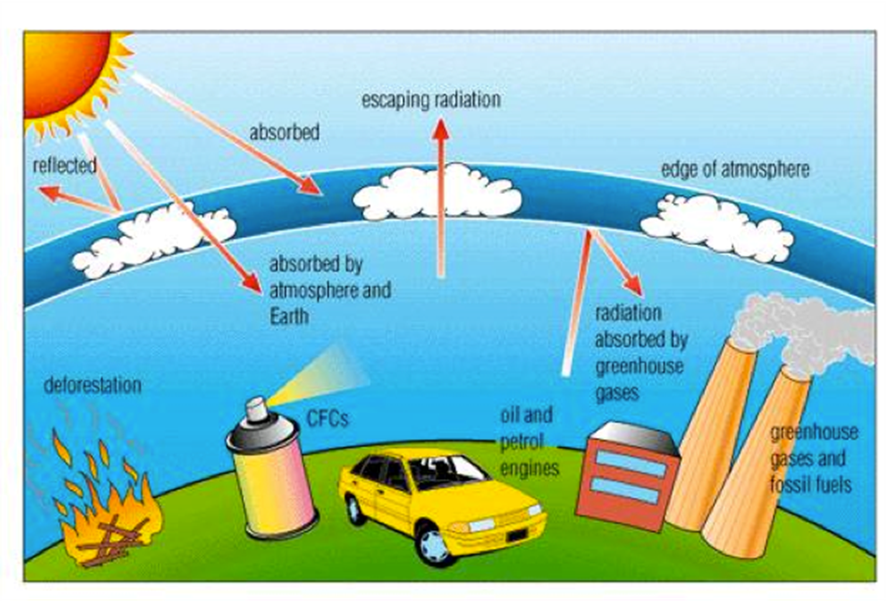
التغيرات المناخية وعلاقتها بالنزاعات والارهاب في العالم:
مع التقدم الصناعي ووسائل المواصلات منذ الثورة الصناعية الاولى عام 1760 والثانية 1840 وحتى الآن ومع الاعتماد على الوقود الحفري (الفحم والبترول والغاز الطبيعي) كمصدر أساسي للطاقة، ومع احتراق هذا الوقود الحفري لإنتاج الطاقة واستخدام غازات الكلوروفلوركاربون في الصناعة بكميات كبيرة تفوق ما يتحمله الغلاف الجوي للحفاظ على درجة حرارة الأرض، وبالتالي أدى وجود الكميات الإضافية من تلك الغازات إلى الاحتفاظ بكمية أكبر من الحرارة في الغلاف الجوي، وهو ما أدى إلى الارتفاع التدريجي في درجة حرارة سطح الأرض مع مرور الزمن وبدء ظهور النتائج السلبية لهذه الظاهرة والتي يأتي على رأسها أزمة الجفاف التي تعتبر سببًا من أسباب الهجرة وتفاقم الأزمات بين الدول وزيادة موجات الإرهاب.

Slide 18
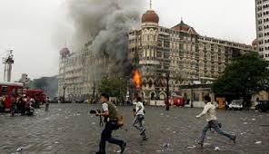
التغيرات المناخية وعلاقتها بالنزاعات والارهاب في العالم:
ان بعض الباحثين يعتبر أنه ثمة مبالغة في القول " إن التغير المناخي هو سبب النزاعات والاضطرابات الأمنية التي تشهدها مناطق عدة في عالمنا المضطرب وتنامي ظاهرة الإرهاب التي أصبحت ظاهرة مقلقة لكافة دول العالم . إلا اننا لا نستطيع تجاهل تأثيرات التغير المناخي كأحد العوامل الهامة في أسباب النزاعات التي يشهدها العالم الآن والمتوقع أن تزداد حدتها في المستقبل ما لم تكثف الجهود على المستوى الدولي والمحلي للعمل من أجل التوصل إلى حلول مناسبة لهذه المشكلة .

Slide 19
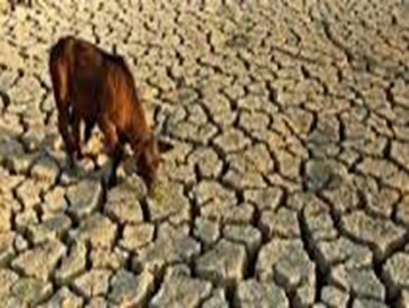
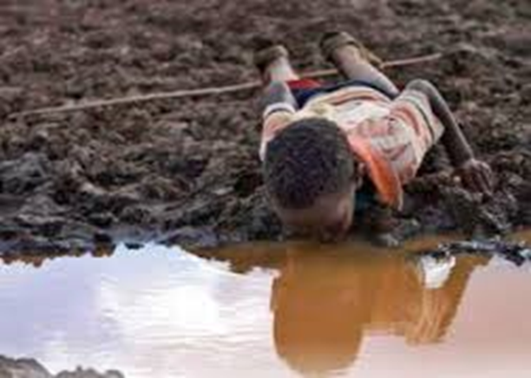
التغيرات المناخية وعلاقتها بالنزاعات والارهاب في العالم:
ومن ناحية اخرى فان الكثير من الباحثين يؤكد بالعلاقة الوثيقة والمباشرة بين التغير المناخي وتنامي ظاهرة العنف بشكل عام، سواءً على صعيد النزاع بين الدول / الجمعات / القبائل أوايضا على صعيد تنامي موجة الإرهاب، حيث يرون إن التغير المناخي يرتبط بشكل مباشر بتصاعد موجة الإرهاب، وإذا لم تتخذ الإجراءات المناسبة بالاستماع إلى ما يقوله العلماء فإننا سنرى جميع دول العالم - وهوما اكدته السي آي إيه في تقرير لها العام الماضي- في حالة نزاع بسبب ندرة المياه ، ومساحات الأراضي القابلة للزراعة التي تتقلص مساحتها بشكل مستمر بسبب الجفاف وارتفاع درجة حرارة الارض.

Slide 20
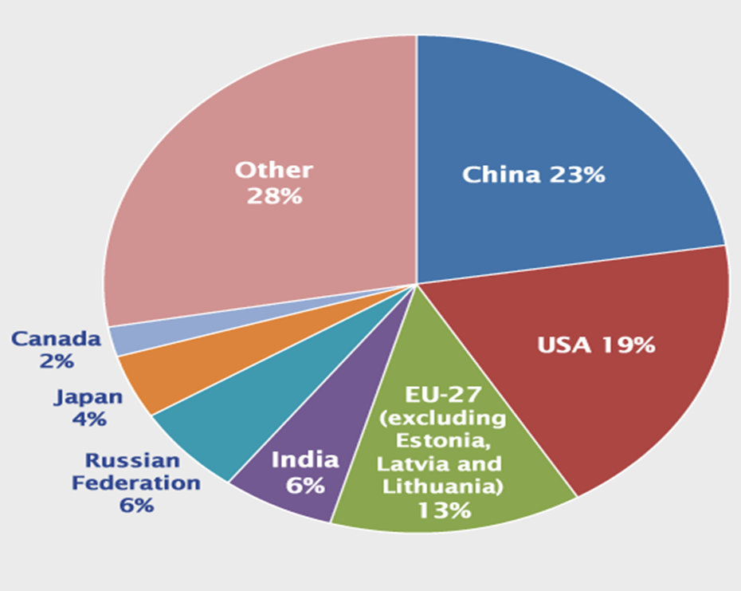
التغيرات المناخية وعلاقتها بالنزاعات والارهاب في العالم:
الان ان الرأي الراجح والمتفق عليه بين الباحثين والسياسين هو عدم إغفال أثر التغير المناخي والبيئي على السلم والامن ، فعلى سبيل المثال، التغير المناخي يقف وراء نزوح حوالى 20 إلى 30 مليون نسمة سنويًا، وإثر تقويض جفاف بحيرة تشاد على الاقتصاد المحلي، وسعي حركة «بوكوحرام» لتجنيد أعداد أكبر من الشباب النازحين، وموجة الجفاف القوية التي ضربت سوريا بين عامي 2006 و2011 كانت من أحد العوامل المؤججة للحرب الأهلية هناك.

Slide 21
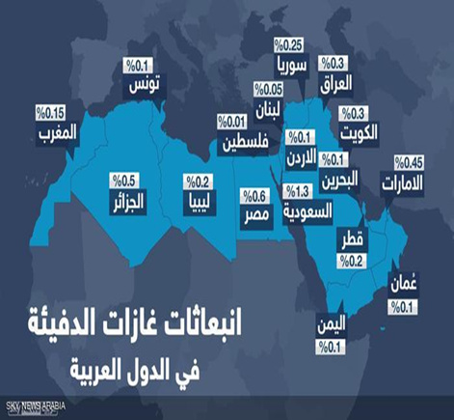
التغيرات المناخية وعلاقتها بالنزاعات والارهاب في العالم:
حذر خبراء دوليون من خلال تقرير يحمل عنوان «التغير المناخي،وتقييم للمخاطر» نشرته وكالة الأنباء الفرنسية في شهر سبتمبر الماضي من إمكان أن يؤدي النقص الغذائي وتراجع مخزون المياه في العالم إلى زيادة موجات هجرة السكان وضرب البنية التحتية للدول والتشجيع على الإرهاب خصوصًا في الشرق الأوسط وإفريقيا، كما حذر أولئك الخبراء من المخاطر المالية والعسكريين كحصيلة قاتمة لمستقبل البشرية في ظل تفاقم أزمة الاحتباس الحراري.
مما لاشك فيه ان ارتفاع مستوى مياه البحر سيقلص المساحات المخصصة للإنتاج الزراعي والمساكن ما يشجع على قيام النزاعات خصوصا في المناطق المضطربة أصلا كالشرق الأوسط وإفريقيا. وأشار التقرير ايضا إلى أن العالم يواجه «مشكلات كبيرة» مع الاحتباس الحراري عالمي بمعدل.0,8 درجة مئوية منذ الثورة الصناعية، وبالتالي فإن أي تغير مناخي أكبر سيؤدي على الأرجح إلى ظهور مخاطر ضخمة على السلم والأمن الدولي، لأن تراجع كميات المياه ومساحات الأراضي القابلة للزراعة سيصبح مصدرًا للنزاعات.

Slide 22

الاقتراحات لمكافحة الاحتباس الحراري:
إن تقليص انبعاث الغازات يعتبر حلا الا انه ليس الحل المثالي، فهو عرضة للتلاعب، ومن هنا نجد ان زراعة وحماية الغابات يساعد على مكافحة الاحتباس الحراري، لأن الأشجار تمتص ثاني أكسيد الكربون من الجو وتحوّله إلى أكسيجين. لذلك فإن زراعة الأشجار، وعلى مستوى العالم، وإعادة الغابات، هو أمر له دور حيوي وأساسي في تخفيض الضغط على الغابات الرئيسية والحفاظ على أماكن معيشة الكائنات الحية، وفي الحد من تآكل التربة، وامتصاص ثاني أوكسيد الكربون، مما يعني إبطاء عملية الاحتباس الحراري ، ويجب ايضا النظر الي ما يلي:
الاتجاه الي مصادر الطاقة البديلة مثل :
  الطاقة الشمسية
  الطاقة الهيدروليكية الطبيعية الناتجة عن حركة المياه في الأنهار أو حركة المياه في البحار
  طاقة الرياح
اما على المستوى المحلي والاقليمي فانه يجب:
  الالتزام بالاتفاقيات الدولية لمكافحة الزيادة في الاحتباس الحراري .
  التعاون مع المجتمع الدولي على تنفيذ الاتفاقيات التي تحد من مثل هذه الظواهر .
  تطوير وتعزيز التشريعات البيئية بما يتلاءم وتحقيق متطلبات مكافحة ظاهرة الاحتباس الحراري.

Slide 23
Prevention of Terrorism
Preventing Measure:
Education
Legislative measures (which should touch on all areas including climate change as the causes of terrorism)
Empower Governmental institutions to be able to control its borders.
Creating conducive working conditions, sufficient training and discipline of law enforcement personnel to fight corruption
Eliminate the roots of terrorism

Slide 24

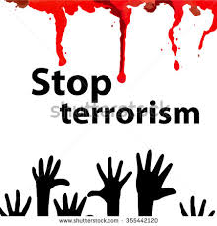

Slide 25
